Slide 1
３.社会潮流
【目 次】
３- 1 新技術（万博を契機としたもの、DXなど） ３- 2 脱炭素社会の実現に向けた取組① ３- 3 脱炭素社会の実現に向けた取組② ３- 4 多様な住まい方（テレワーク） ３- 5 多様な住まい方（多拠点居住） ３- 6 多様な住まい方（シェアハウス） ３- 7 住教育・住生活リテラシー | … … … … … … … | 29 30 31 32 33 34 35

Slide 2
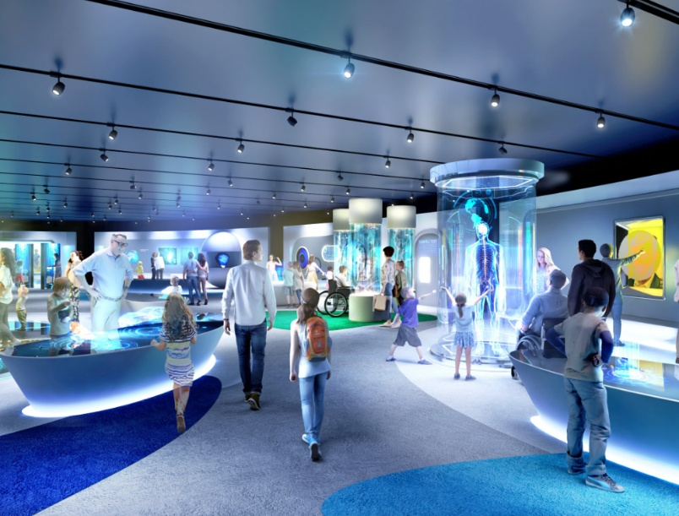
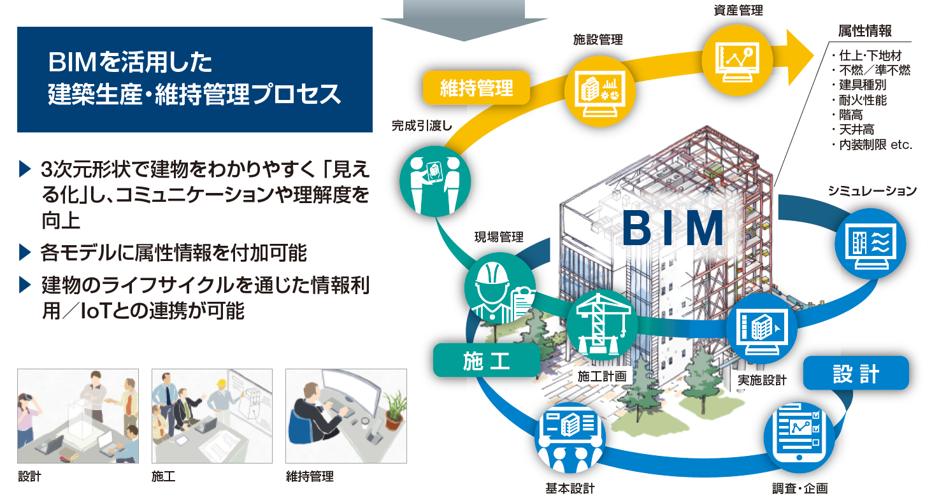
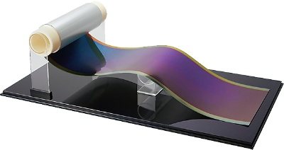
3- 1 新技術（万博を契機としたもの、DXなど）
ライフスタイルの多様化
・「未来社会の実験場」である大阪・関西万博を契機として、新しい移動サービスや多様なデジタルサービスが普及し、便利で快適に生活できる社会の実現が期待される。
・不動産IDの導入検討や3Dプリンター、BIM、3D都市モデルの活用など、建築・都市のDXが進められている。
出典：大阪･関西万博 大阪ヘルスケアパビリオンHP
画像：積水化学工業
出典：国土交通省HP

Slide 3

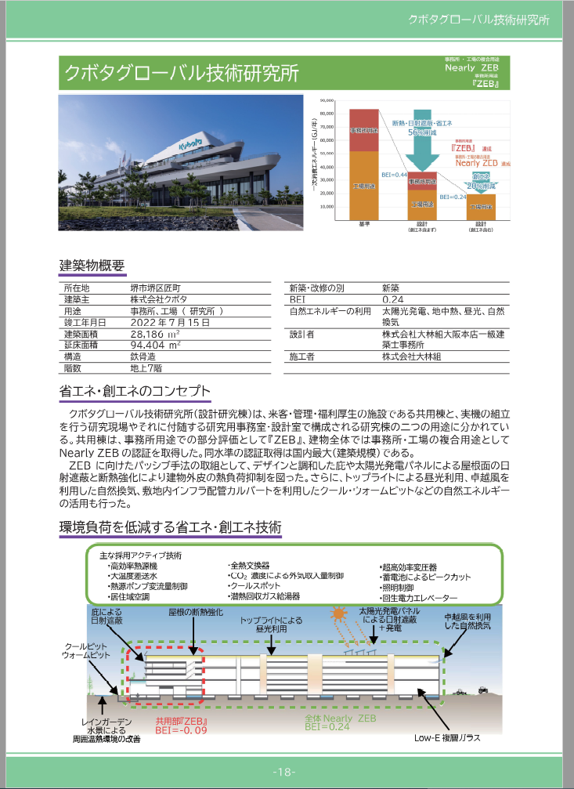
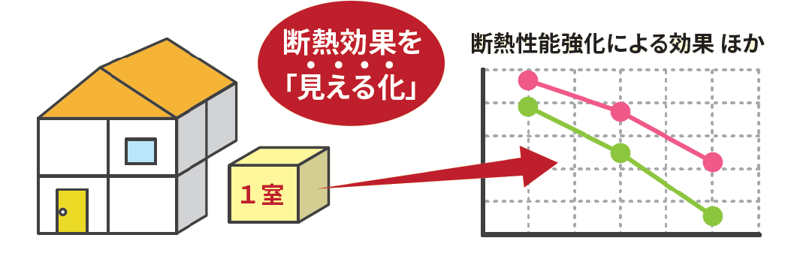
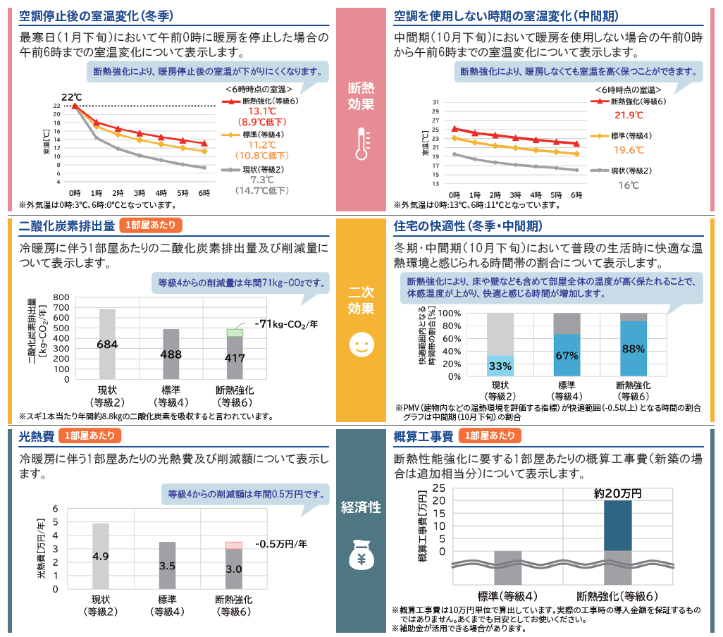

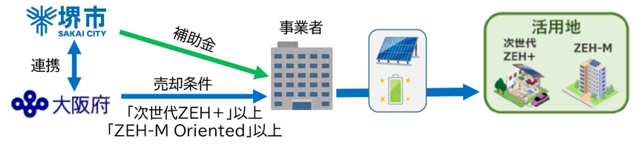
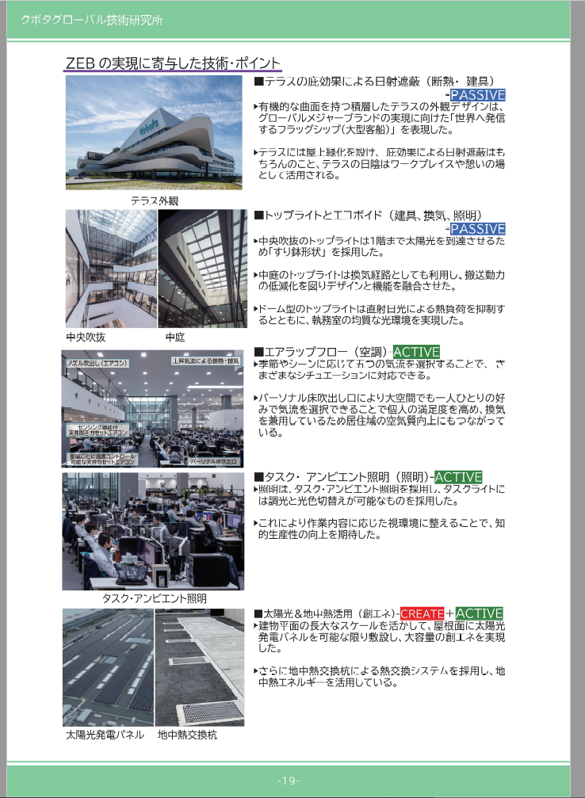
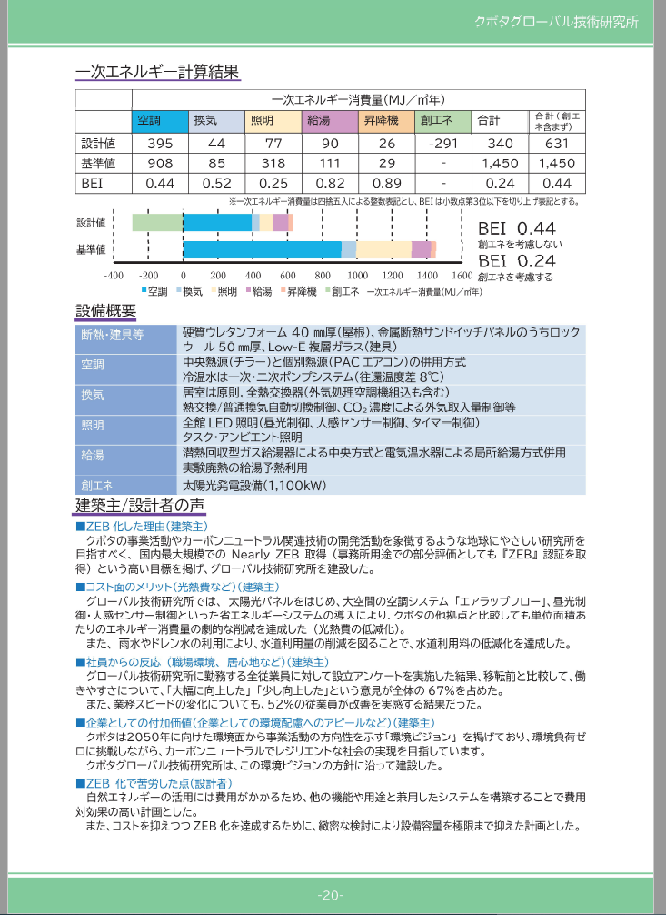

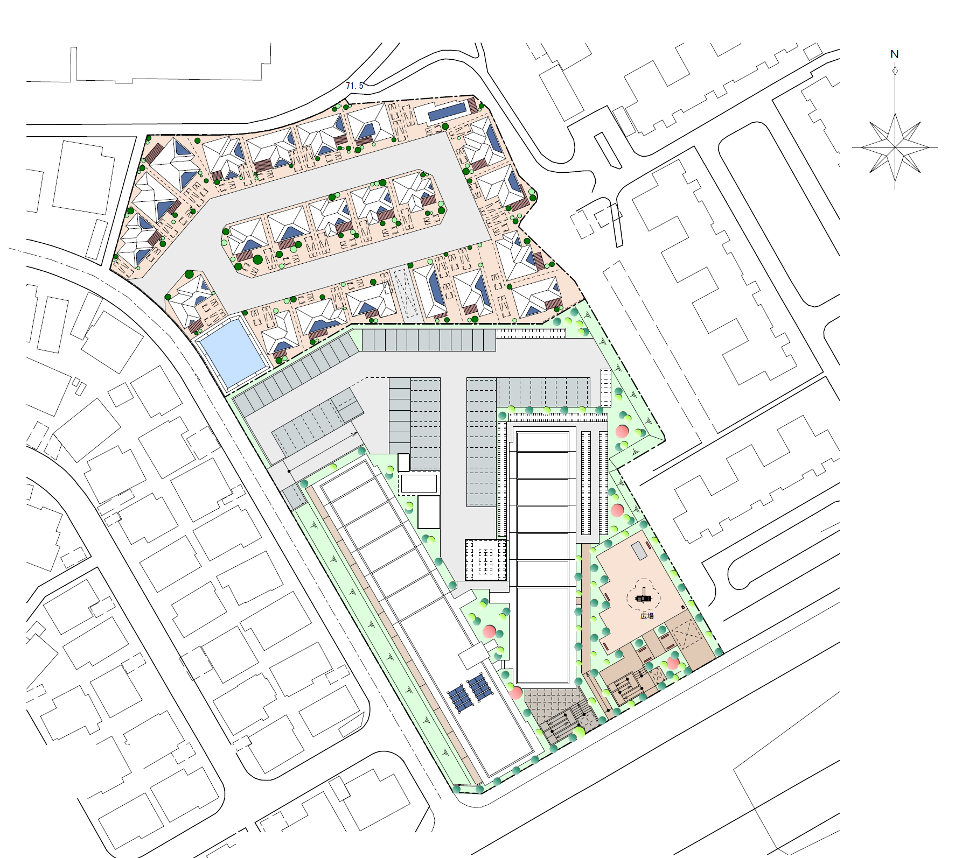
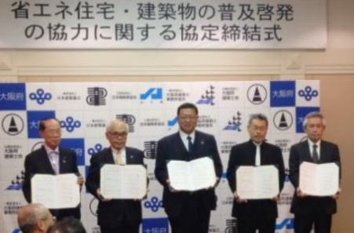
3- 2 脱炭素社会の実現に向けた取組①
第３回審議会資料再掲
地球温暖化や自然災害の激甚化・頻発化
１
２
３
大阪府内における
ＺＥＢを実現した建築物の事例集
住宅断熱性能｢見える化｣ツール
－エコミエル－
府営竹城台第３住宅活用地
次世代ＺＥＨ供給モデル事業
２０２５年３月２６日（水）より大阪府ＨＰで公開
２０２５年３月２６日（水）より大阪府ＨＰで公開
２０２５年３月26日（水）に事業概要を公表
・ＺＥＢの普及促進を図るため、ＺＥＢを実現した建
築物の省エネ等技術情報を広く発信し、多くの府内
事業者においてＺＥＢ化に向けた技術導入がさら
に進むよう、在阪建築関係４団体と連携して府内の
１０事例を掲載した事例集を作成。
・戸建て住宅や共同住宅の単室を対象に、新築や断熱リ
フォームによる｢保温性能｣｢快適性｣｢経済性｣｢二酸化炭
素削減量」等の効果をわかりやすく｢見える化｣するシ
ミュレーションツール（愛称『エコミエル』）を在阪
建築関係４団体と連携し開発。
・次世代の脱炭素型の住宅地の具体的なモデルを示す大
阪府と堺市の連携プロジェクト。
・大阪府は、府営住宅建替事業により創出した活用地の
売却にあたり、事業者に対し、戸建て住宅は先導的な
住宅｢次世代ZEH+｣以上、共同住宅は｢ZEH-M Oriented｣
以上の水準の住宅の建設等を要件化し、堺市は、脱炭
素化に寄与する取組に対し、補助金を交付。
・事業者による効果の検証を実施し、検証結果を広く発
信していくことでＺＥＨの普及促進を図る。
イメージ図
【事業用地全体のイメージ（予定）】
戸建て住宅
・「次世代ＺＥＨ＋」以上
・ZEH水準を上回る断熱性能を確保
・太陽光発電設備（容量3.0kW以上）
・蓄電池（容量4.0kWh以上）又は
V2H充放電設備を設置
【事業概要】
所 在 地：
堺市南区竹城台三丁
用地面積：
約12,300㎡
事 業 者：
南海不動産（株）、
総合地所（株）、
積水ハウス（株）
整備概要：
戸建住宅 23戸
共同住宅 245戸
（15階建て）
※令和10年度末
までに整備
参考：在阪建築関係４団体との｢省エネ住宅・建築物の普及啓発の協力に関する協定｣
・府民・事業者への省エネ住宅・建築物の普及啓発に向け、
建築業界との更なる連携を図るため、２０２４年３月に
大阪府と在阪建築関係４団体で協定を締結。
※在阪建築関係４団体 公益社団法人 大阪府建築士会
一般社団法人 大阪府建築士事務所協会
公益社団法人 日本建築家協会近畿支部
一般社団法人 日本建築協会
共同住宅
・「ZＥＨ-M Oriented」以上
・太陽光発電設備
（容量5.0kW以上）

Slide 4
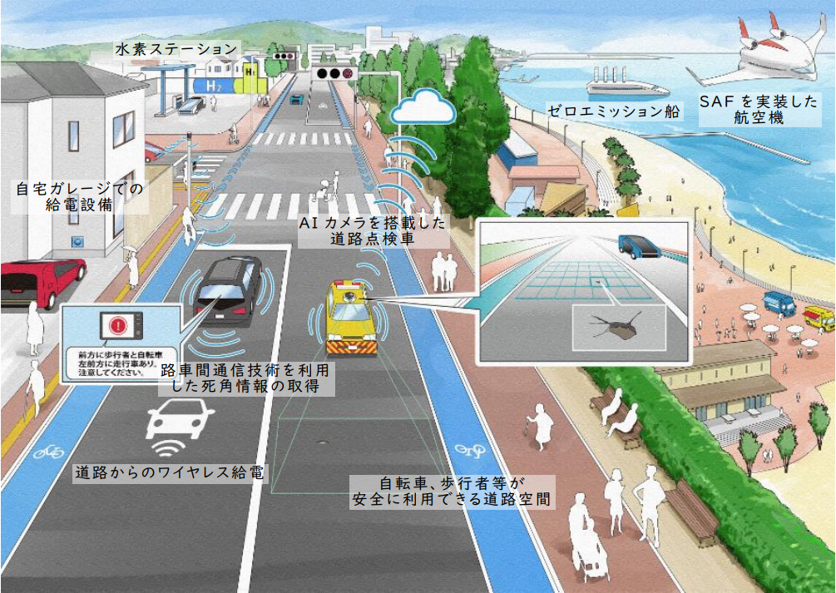
3- 3 脱炭素社会の実現に向けた取組②
第３回審議会資料再掲
地球温暖化や自然災害の激甚化・頻発化
・2050カーボンニュートラルを実現する環境に優しい交通：次世代エネルギー等を利用するモビリティが走行できます。
・事故ゼロをめざした交通利用者の安全・安心確保：渋滞や事故のない安全・安心な移動が実現します。
・交通インフラ施設の強靭化：最新のテクノロジーで強靭な交通インフラが実現します。
『大阪における総合的な交通のあり方について』
方向性３ 安全・安心でグリーンな交通
出典：『大阪における交通の方向性について』

Slide 5
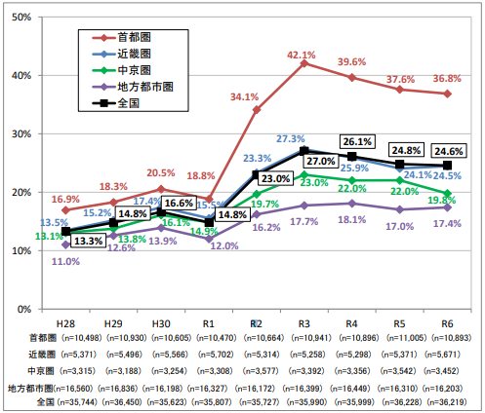
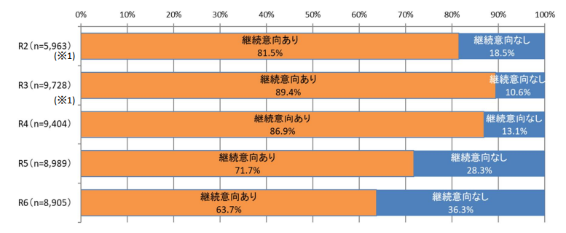
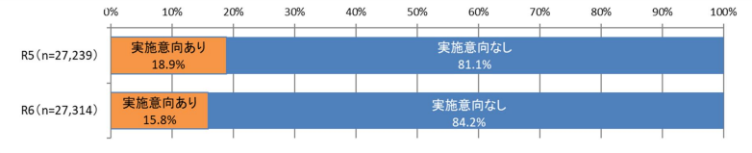
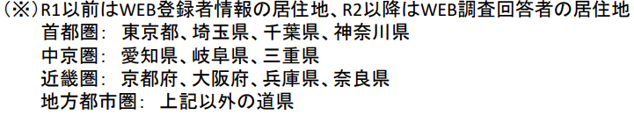
3- 4 多様な住まい方（テレワーク）
ライフスタイルの多様化
・コロナ禍を境に、テレワーク実施率は増加傾向にある。近畿圏は令和6年度で24.6％となっており、全国平均とおおむね同様の推移となっている。
・今後の継続以降は、テレワーカーの約７割が継続意向、非テレワーカーの約２割が実施意向を示しており、理由には「時間の有効活用」や「通勤の負担軽減」」が挙げられている。
雇用型テレワーカーの割合（居住地域別）
テレワークの継続意向等
テレワークの継続意向（雇用型テレワーカー）
テレワークの実施意向（雇用型非テレワーカー）※複数回答
出典：令和6年度テレワーク人口実態調査

Slide 6
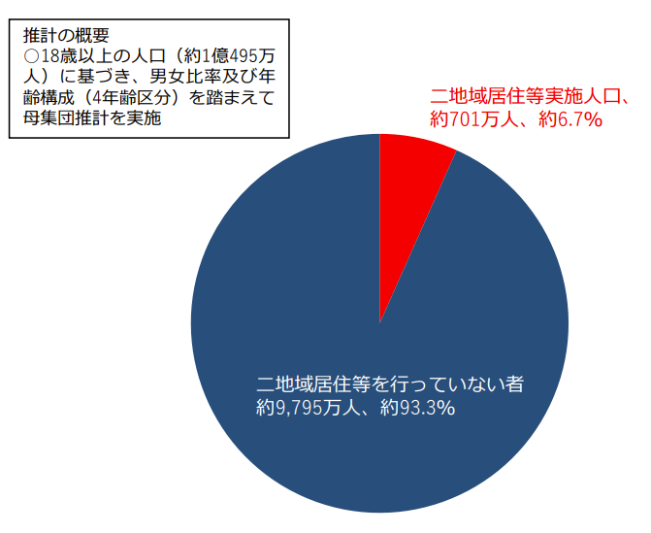
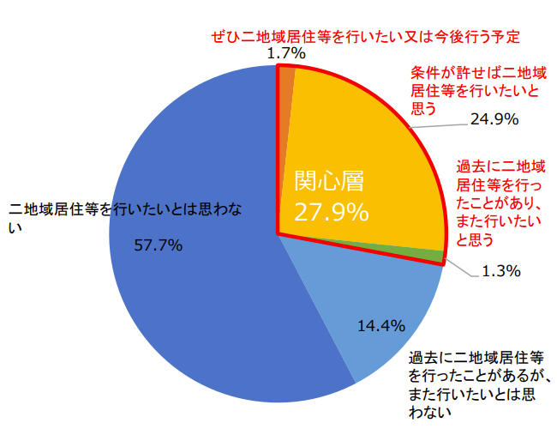
3- 5 多様な住まい方（多拠点居住）
ライフスタイルの多様化
・二拠点居住等の実施者は8,035人であり、この結果を総人口規模に換算すると、18歳以上人口（約１億495万人）のうち、約6.7％（約701万人）が二地域居住等を行っていると推計される。
・二地域居住等の未実施者の今後の二拠点居住等への希望は、約3割が関心がある傾向となっている。
二地域居住に関するアンケート（国土交通省：インターネット調査、令和4年8月31日～9月12日）
二地域居住等実施者数
二地域居住等への関心
出典：国土交通省「「二地域居住等促進シンポジウム」（二地域居住等の最新動向について）

Slide 7
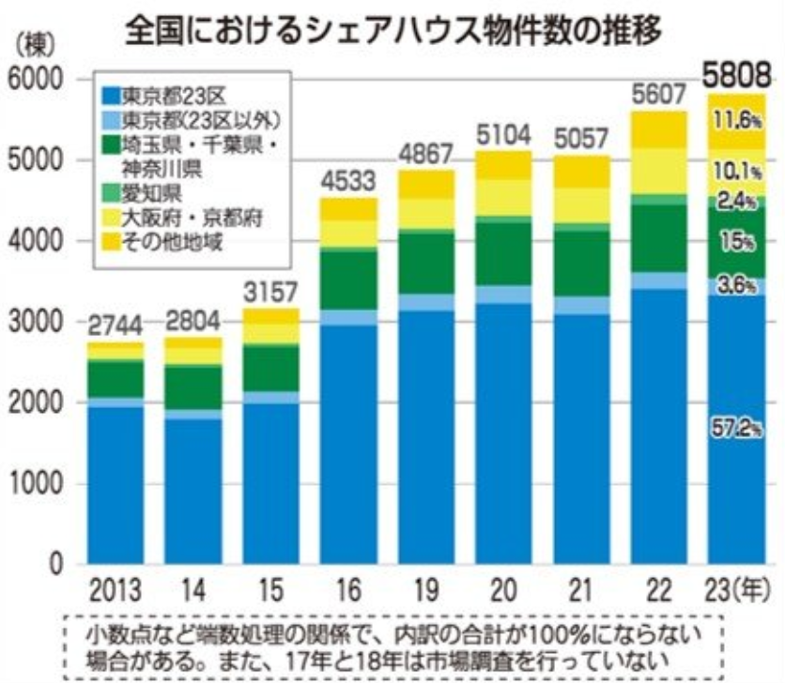
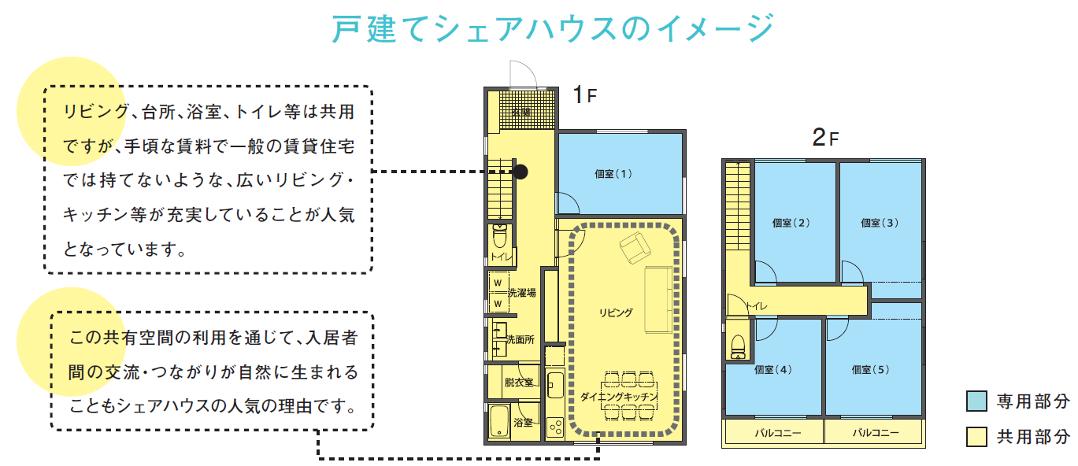
3- 6 多様な住まい方（シェアハウス）
ライフスタイルの多様化
・近年、一つの賃貸物件に親族ではない複数の者が共同で生活する「シェアハウス」と呼ばれる共同居住型賃貸住宅が、若年単身世帯を中心に注目を集めている。
・シェアハウスは賃貸住宅の一種であるが、一般の賃貸住宅とは異なり、リビング、台所、浴室、トイレ、洗面所等を他の入居者と共用して、共用部分の利用方法や清掃・ゴミ出し等に関する生活ルールが設けられていることが多い点が特徴。
・シェアハウスの運営棟数は増加傾向。コロナの収束により、外国人利用が回復している。
出典：国土交通省「シェアハウスガイドブック」
出典：一般社団法人日本シェアハウス連盟「シェアハウス市場調査2023年度版」

Slide 8
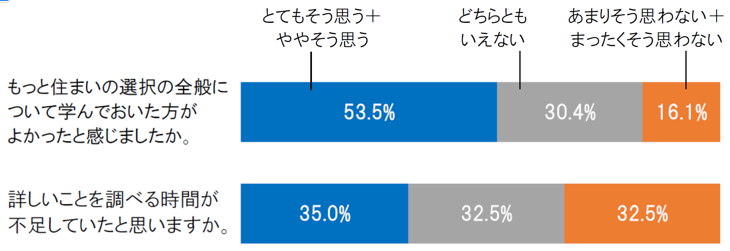
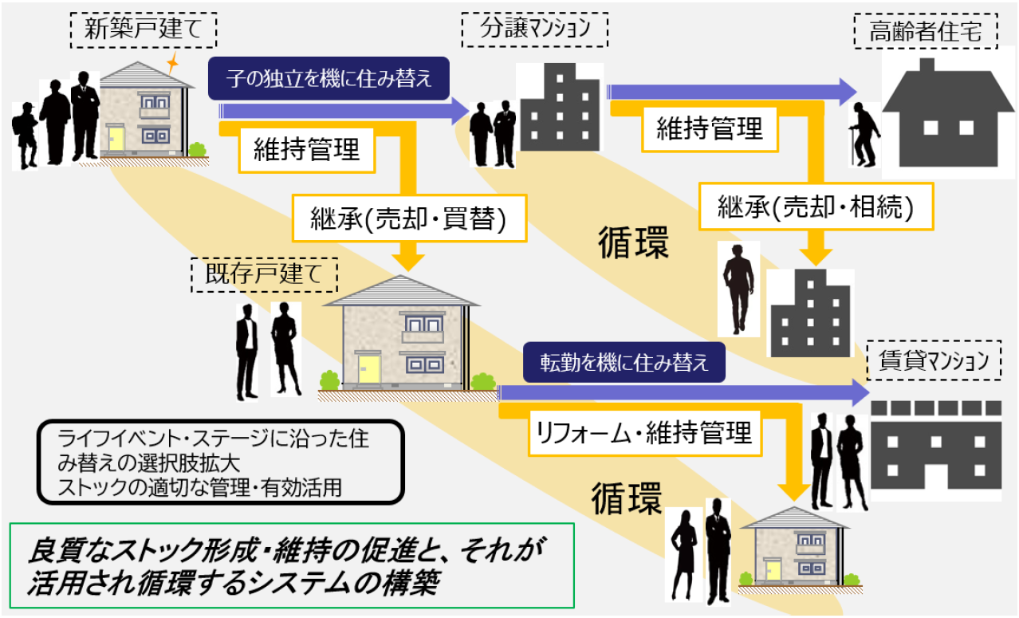
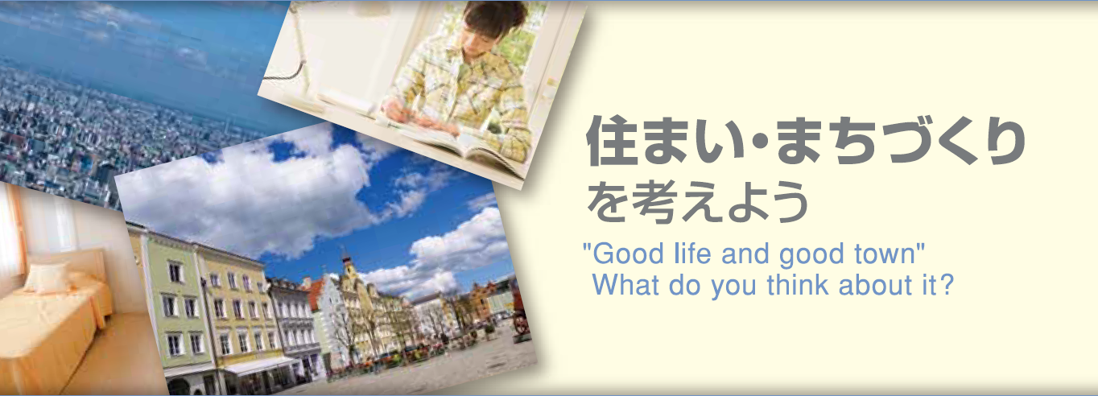
3- 7 住生活リテラシー・住教育
ライフスタイルの多様化
・国では、より良い住まいの選択と判断する能力（住生活リテラシー）の向上を目的として、住まいや住まい方に関する必要な考慮事項や情報を広く発信していくため、官民が連携する「住生活リテラシー・プラットフォーム」 を設立。
・大阪府住まい・まちづくり教育普及協議会では、住まいや まちづくりに関する教材の配布や出前講座を実施。
出典：国土交通省「いま考える『住まい』のリテラシー」 テキスト資料編
出典：国土交通省「いま考える『住まい』のリテラシー」 テキスト資料編
出典：大阪府住まい・まちづくり教育普及協議会HP

Slide 9
４.災害リスク
【目 次】
４- 1 地球規模での平均気温の上昇 ４- 2 激甚化・頻発化する豪雨災害 ４- 3 地球温暖化による大型台風・大雨リスクの増加 ４- 4 大規模地震による被害想定 | … … … … | 37 38 39 40

Slide 10
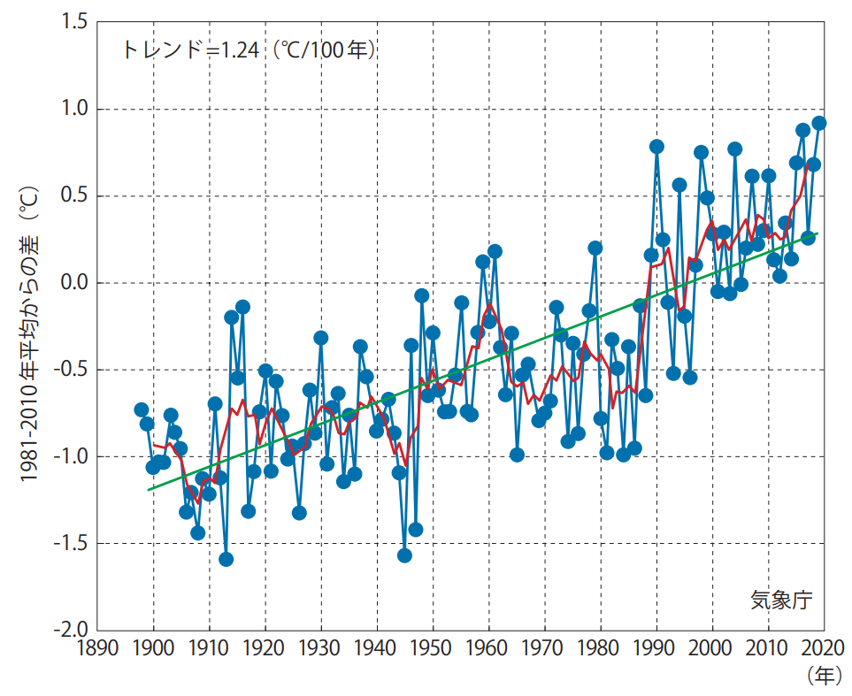
4- 1 地球規模での平均気温の上昇
第３回審議会資料再掲
地球温暖化や自然災害の激甚化・頻発化
・日本の年平均気温については100年当たり1.24℃と、世界平均を上回るペースで気温が上昇。
観測された日本の平均地上気温の変化
出典：気象庁

Slide 11
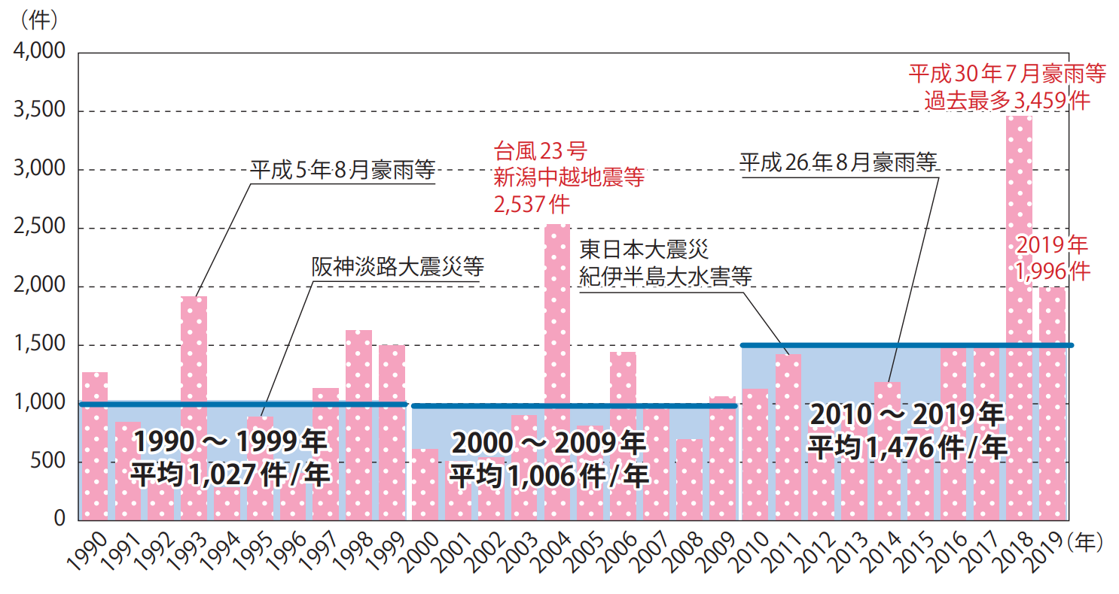
4- 2 激甚化・頻発化する豪雨災害
第３回審議会資料再掲
地球温暖化や自然災害の激甚化・頻発化
・2018年（平成30年）は過去最多の3,459件、2019年も1,996件と非常に多くの土砂災害が発生。
土砂災害の発生件数の推移
出典：国土交通省

Slide 12
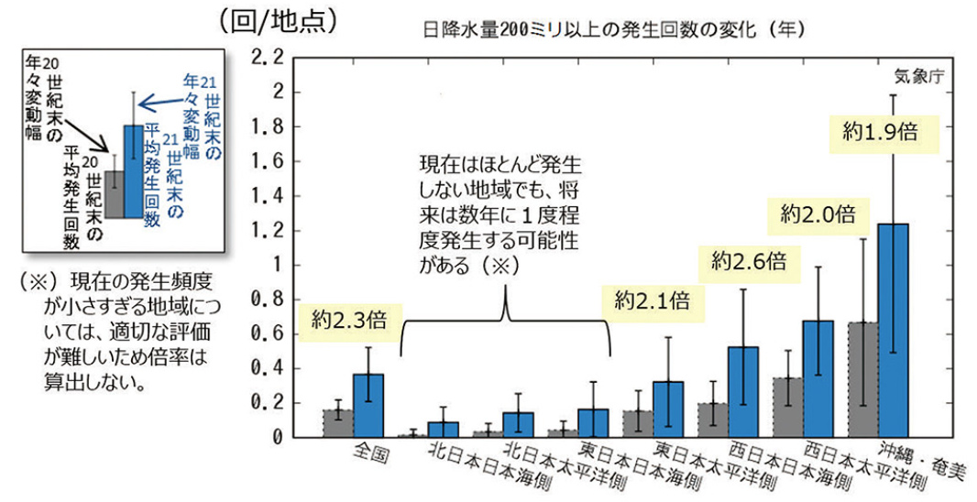
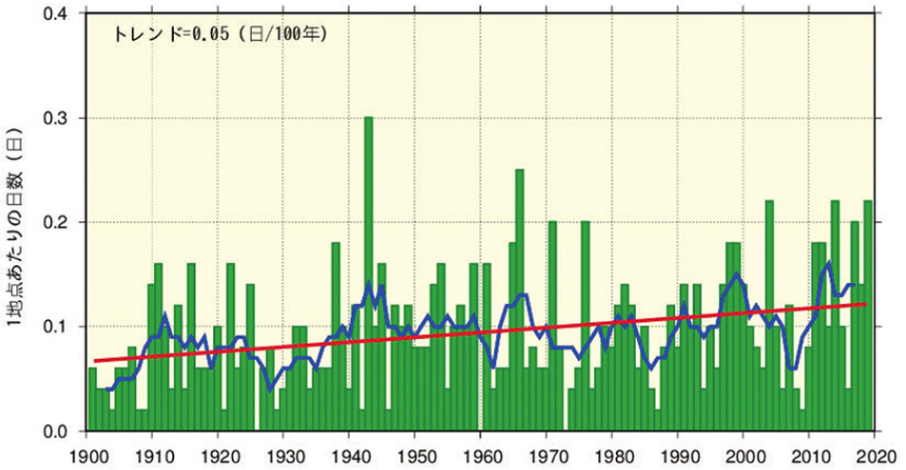
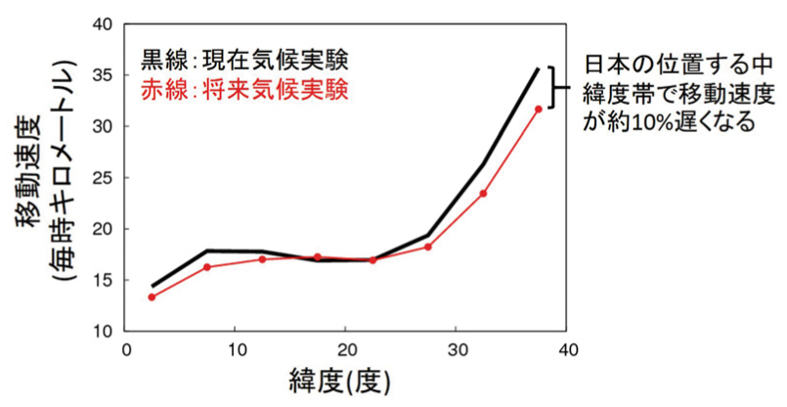
4- 3 地球温暖化による大型台風・大雨リスクの増加
地球温暖化や自然災害の激甚化・頻発化
・気象庁によると、1日の降水量が200ミリ以上という大雨を観測した日数は、増減を繰り返しながらも長期的に見れば増加傾向にある。また、「滝のように降る」1時間あたり50ミリ以上の短時間の強い雨の頻度が長期的に増加傾向にあるなど、雨の降り方に変化が見られる。
・気象庁の将来予測においても、温暖化が進むと、ほぼすべての地域で大雨の頻度が増加すると考えられており、増加リスクが懸念されている。
・また、今世紀末に地球の平均気温が工業化以前と比較して4℃上昇した状態では、台風の移動速度が約10%遅くなると予測されている。
日降水量200ミリ以上の年間日数の変化
日降水量200ミリ以上の大雨の年間発生回数の変化（二酸化炭素の排出が高いレベルで続く場合）
[51地点平均]日降水量200ミリ以上の年間日数
青い棒グラフは将来（2076～2095年の平均）における、灰色の棒グラフは現在（1980～1999年の平均）における、それぞれの日降水量200ミリ以上の大雨の年間発生回数（1地点あたり）を示している。細い縦棒はそれぞれの期間の年ごとの変動の幅を示している。
棒グラフ（緑）は1地点当たりの各年の日降水量200ミリ以上の年間日数。年ごと、あるいは青線（5年移動平均）で示される数年ごとの変動を繰り返しながらも、赤線で示されるように長期的に大雨の頻度は増加している。
緯度別の台風の移動速度の変化
日本の位置する中緯度帯で移動速度が約10%遅くなる
「現在気候実験」と「将来気候実験」における台風の移動速度。黒線は、現在の気候を再現する「現在気候実験」に基づく各緯度帯における台風の平均移動速度。赤線は、地球温暖化が進行した将来の気候を予測する「将来気候変動」に基づく各緯度帯における他風の平均移動速度。横軸は緯度、縦軸は移動速度（キロメートル毎時）。地球温暖化により、将来、相対的に移動速度の速い中緯度帯において台風の移動速度が約10%遅くなります。
出典：気象業務はいま2020、2021（気象庁）

Slide 13
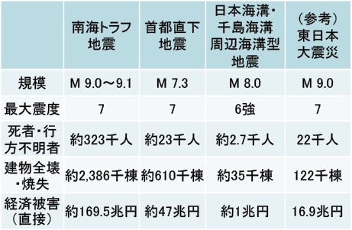
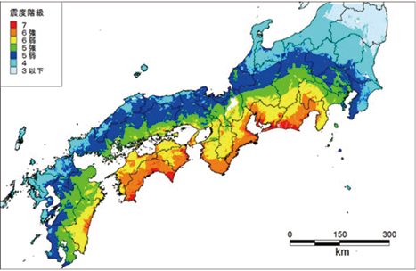
4- 4 大規模地震による被害想定
地球温暖化や自然災害の激甚化・頻発化
・令和６年１月に令和6年能登半島地震が発生するなど、従来から自然災害による甚大な被害に見舞われてきた。海岸線が長く複雑であるため、地震の際は津波による被害が発生しやすい特徴がある。
・南海トラフ地震、首都直下地震や日本海溝・千島海溝周辺海溝型地震といった大規模地震の発生確率が高まっており、とくに南海トラフ地震は大阪府を含む広い範囲での被害想定がなされている。
大規模地震による被害想定
南海トラフ地震の震度分布
（注）被害が最大となるケース
（注）強震波形4ケースと経験的手法の震度の最大値の分布
（一つの地震でこのような震度分布が生じるものではない）
資料）内閣府「南海トラフ巨大地震対策について（最終報告）」
出典：国土交通白書2021

Slide 14
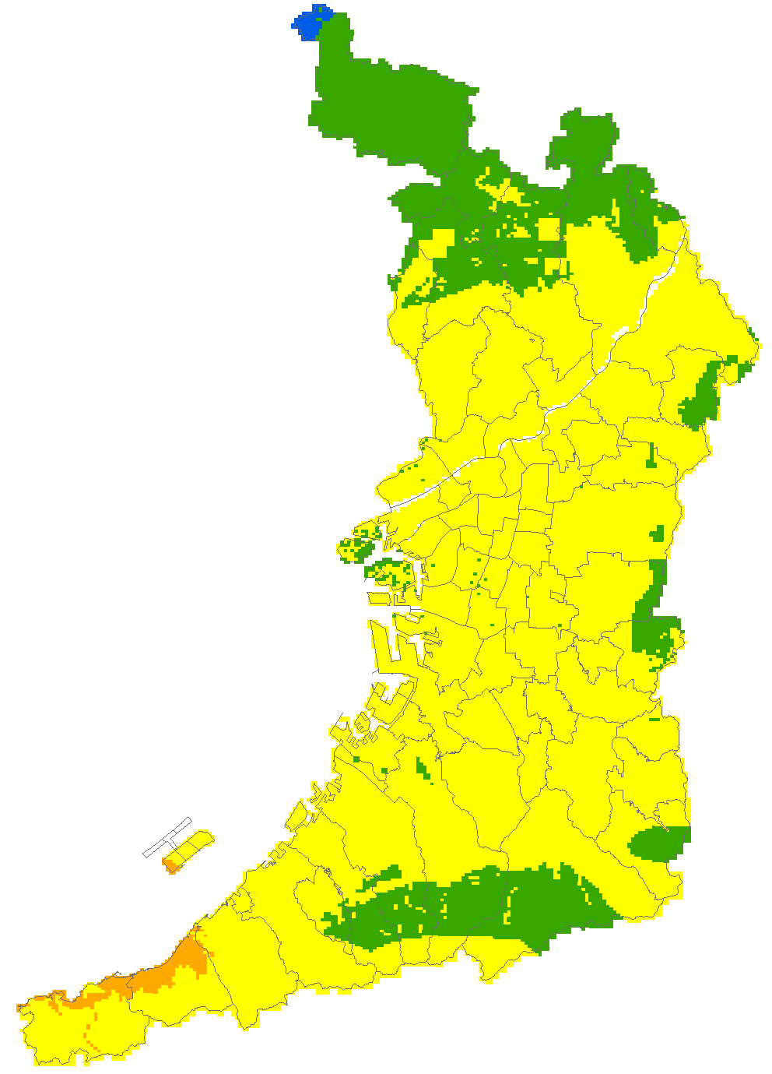
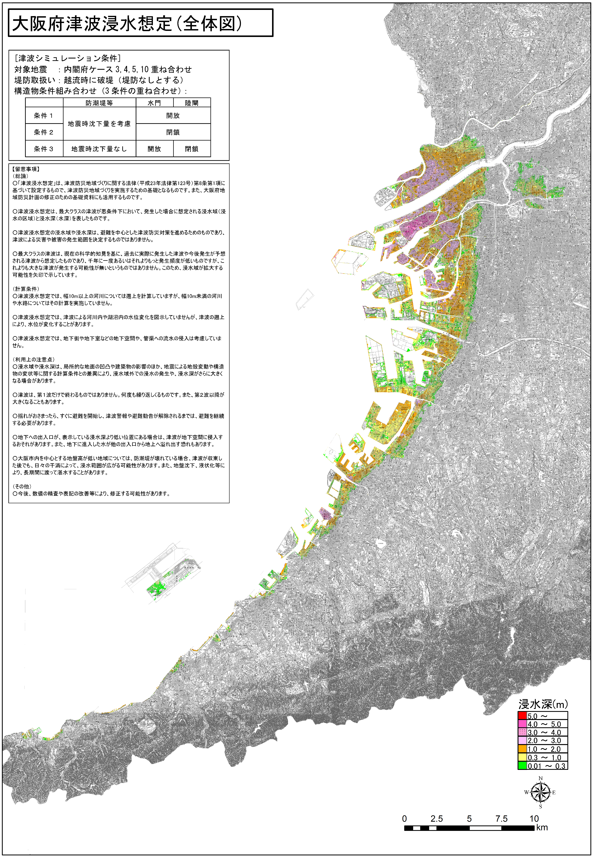
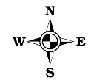
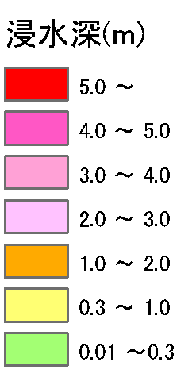
4- 5 大阪府の被害想定
地球温暖化や自然災害の激甚化・頻発化
南海トラフ地震（H26.1）
津波浸水想定（H25 南海トラフ巨大地震）
代表地点 | 市区町 | 最大水位津波 （O.P. m） | 海面＋1.0m 到達時間
安治川水門 | 大阪市此花区 | 5.0 | 121分
天保山 | 大阪市港区 | 5.0 | 117分
尻無川水門 | 大阪市大正区 | 5.0 | 124分
淀川河口 | 大阪市西淀川区 | 5.2 | 118分
木津川水門 | 大阪市住之江区 | 4.9 | 127分
咲洲沖 |  | 4.3 | 113分
堅川水門 | 堺市堺区 | 4.9 | 122分
石津川河口 | 堺市西区 | 5.7 | 106分
大津泊地口 | 高石市 | 5.0 | 104分
汐見沖 | 泉大津市 | 4.1 | 98分
大津川河口 | 忠岡町 | 5.2 | 98分
岸和田水門 | 岸和田市 | 4.9 | 97分
二色浜海水浴場 | 貝塚市 | 4.6 | 90分
りんくう公園前 | 泉佐野市 | 4.0 | 83分
田尻川水門 | 田尻町 | 4.2 | 83分
岡田漁港 | 泉南市 | 3.8 | 82分
関空Ⅱ期南 |  | 3.9 | 75分
尾崎港 | 阪南市 | 4.2 | 77分
深日漁港 | 岬町 | 3.8 | 64分
小島漁港 |  | 4.4 | 58分
震度階級
計測震度6.5～（震度７）
計測震度6.0～6.5（震度６強）
淀川河口
計測震度5.5～6.0（震度６弱）
安治川水門
計測震度5.0～5.5（震度５強）
尻無川水門
計測震度4.5～5.0（震度５弱）
天保山
計測震度～4.5（震度４以下）
咲洲沖
木津川水門
堅川水門
大津泊地口
石津川河口
汐見沖
岸和田水門
大津川河口
二色浜海水浴場
関空Ⅱ期南
りんくう公園前
小島漁港
岡田漁港
田尻川水門
深日漁港
尾崎港
出典：大阪府 地震津波災害対策等検討部会 資料

Slide 15
「住まうビジョン・大阪」の成果指標の進捗状況

Slide 16
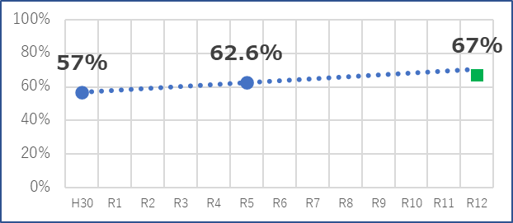
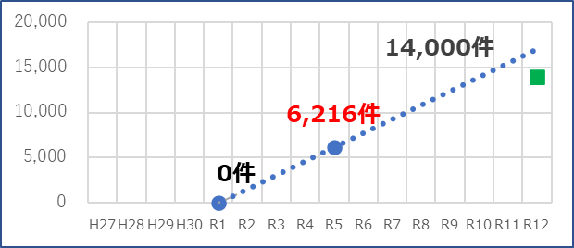
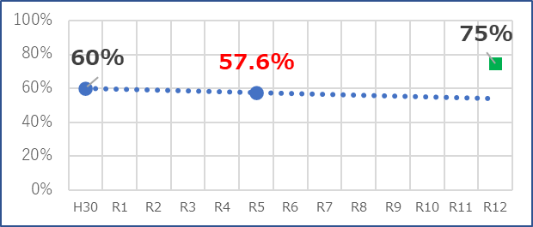
「住まうビジョン・大阪」の成果指標の進捗状況
項目 | 進捗状況 | 評価 | 関連施策
①新たな日常に対応した質の高い住まい環境であると感じている府民の割合 （換気の良さ、断熱性、遮音性に対する満足度） 出典：住生活総合調査 （国土交通省） |  | ○ | ・新たな日常に対応した質の高い住まいの普及 ・建築物の省エネルギー化の推進 ・既存住宅流通、リフォーム市場の環境整備･活性化
②市町村の取組により除却等がなされた管理不全空き家数 出典：空き家対策に関するアンケート （国土交通省） |  | ○ | ・空家等を活用したまちづくりの推進 ・既存住宅流通、リフォーム市場の環境整備･活性化 ・危険な空家の除却等促進
③25年以上の長期修繕計画に基づく修繕積立金額を設定している分譲マンション管理組合の割合 出典：マンション総合調査 （国土交通省） |  | ▲ | ・研修会、意見交換会の開催 ・マンション管理適正化専門家派遣 ・個別相談会の実施
当初
現状
目標
目標
※空家法に基づく措置や市町村による空家対策によって、除却、修繕、繁茂した樹木の伐採、改修による利活用、その他適切な管理がなされた件数
当初
現状
当初
現状
目標
※ 基本目標の達成状況把握のための指標である「みんなでめざそう値」の進捗状況を点検し、下記の区分により分類
○：目標達成に向け順調に推移しているもの △：数値の改善はみられるが、ほぼ横ばいのもの ▲：数値が悪化しているもの

Slide 17
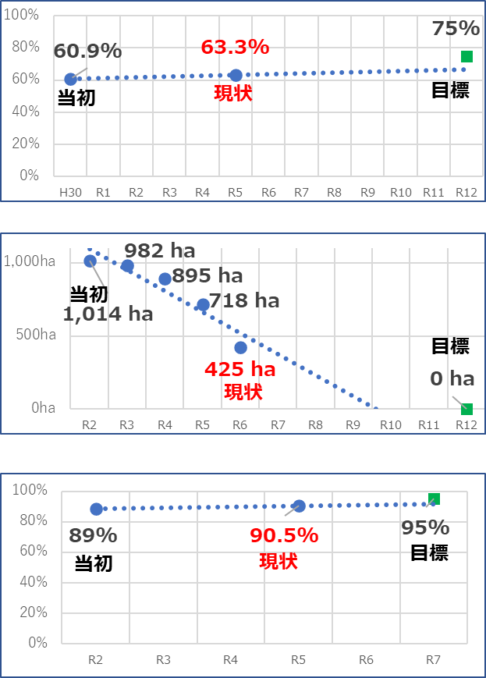
「住まうビジョン・大阪」の成果指標の進捗状況
項目 | 進捗状況 | 評価 | 関連施策
④高齢者の居住する住宅のバリアフリー化率 出典：住宅･土地統計調査 （総務省） |  | △ | ・府営住宅の建替え、改善によるバリアフリー化の推進 ・大阪府住宅リフォームマイスター制度の推進
⑤地震時等に著しく危険な密集市街地の面積 出典：大阪府独自調査 |  | ○ | ・延焼危険性を効果的に低減する地区内道路等の重点整備や老朽建築物の除却 ・「火災延焼の危険性･改善マップ」の作成･公表 ・地域特性に応じた防災訓練やワークショップの実施 ・住民や民間が魅力と感じるまちの将来像の検討・提示
⑥住宅の耐震化率 出典：大阪府独自調査 |  | ○ | ・市町村･民間事業者と連携した個別訪問等の普及啓発 ・WEBセミナーや耐震化フォーラム等による普及啓発 ・耐震診断等の補助の実施
※ 基本目標の達成状況把握のための指標である「みんなでめざそう値」の進捗状況を点検し、下記の区分により分類
○：目標達成に向け順調に推移しているもの △：数値の改善はみられるが、ほぼ横ばいのもの ▲：数値が悪化しているもの

Slide 18
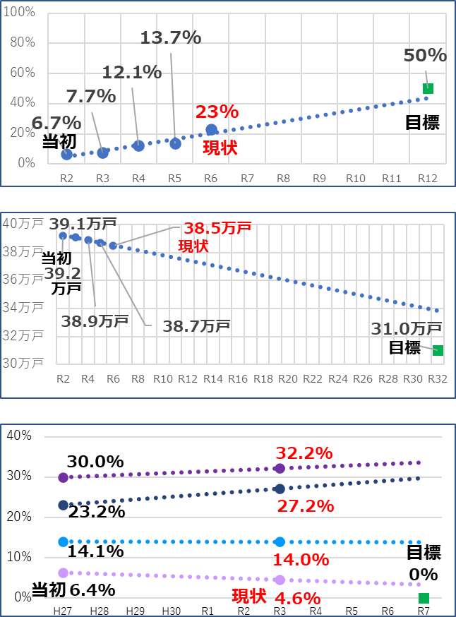
「住まうビジョン・大阪」の成果指標の進捗状況
項目 | 進捗状況 | 評価 | 関連施策
⑦居住支援協議会を設立した市区町村数の人口カバー率 出典：大阪府独自調査 |  | ○ | ・居住支援研修会･交流会の開催 ・市区町村居住支援協議会の設立に向けた事業に対する補助の実施
⑧公的賃貸住宅全体の戸数 出典：大阪府独自調査 |  | ○ | ・府営住宅の再編・整備の推進 ・府営住宅資産を活用したまちづくり ・公的賃貸住宅事業者間連携の取組推進
⑨賃貸住宅における入居差別の状況 ○高齢者 ○障がい者 ○母子（父子）家庭 ○外国人 出典：宅地建物取引業者に関する人権問題実態調査 |  | ▲ | ・セーフティーネット住宅の登録促進 ・居住支援協議会設立支援等の居住支援体制の構築 ・宅地建物取引業者研修会の開催
※ 基本目標の達成状況把握のための指標である「みんなでめざそう値」の進捗状況を点検し、下記の区分により分類
○：目標達成に向け順調に推移しているもの △：数値の改善はみられるが、ほぼ横ばいのもの ▲：数値が悪化しているもの

Slide 19
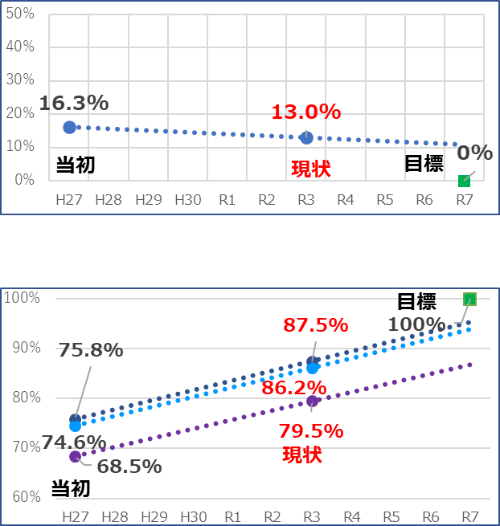
「住まうビジョン・大阪」の成果指標の進捗状況
項目 | 進捗状況 | 評価 | 関連施策
⑩土地取引等における差別の状況 （宅地建物取引業者が取引物件に関して、同和地区であるかどうかの質問を受けた経験がある割合（過去5年間）） 出典：宅地建物取引業者に関する人権問題実態調査 |  | △ | ・宅地建物取引業者研修会の開催 ・業界団体との連携による人権推進員養成講座の開催 ・宅地建物取引業法に基づく指導監督基準の適正な運用
⑪宅地建物取引業者の人権意識 ○宅地建物取引業法に基づく指導監督基準の規制内容の認識割合 ○宅地建物取引業法第47条関係の解釈に関する国土交通大臣答弁の認識割合 ○大阪府部落差別事象に係る調査等の規制等に関する条例の改正内容の認識割合 出典：宅地建物取引業者に関する人権問題実態調査 |  | ○ | ・宅地建物取引業者研修会の開催 ・業界団体との連携による人権推進員養成講座の開催 ・宅地建物取引業法に基づく指導監督基準の適正な運用
※ 基本目標の達成状況把握のための指標である「みんなでめざそう値」の進捗状況を点検し、下記の区分により分類
○：目標達成に向け順調に推移しているもの △：数値の改善はみられるが、ほぼ横ばいのもの ▲：数値が悪化しているもの

Slide 20
審議経過

Slide 21
（部会）第１～４回
審議経過
令和６年度
第３回 審議会 （７月１日） 部会設置
（部会）第１～４回
第４回 審議会 （３月27日） 諮問
大阪における今後の住宅・建築政策のあり方について
（部会）第５～６回
令和７年度
第５回 審議会（８月４日） 中間報告
第６回 審議会（12月16日） 答申（案）審議

